Slide 1

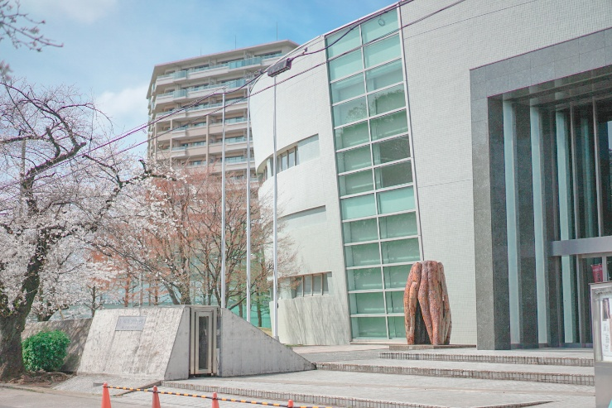


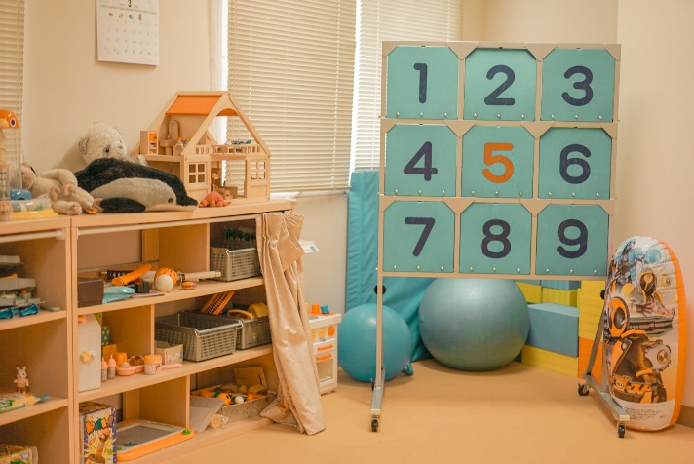
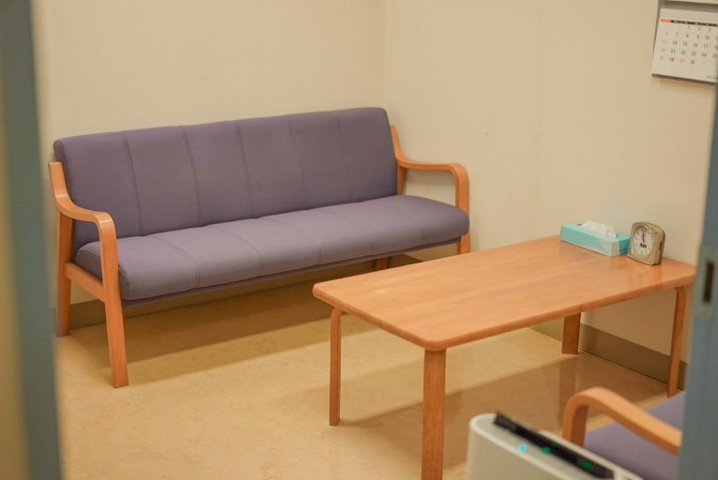
大学連携News
令和７年９月号
世田谷区
発行：世田谷区 政策経営部 政策研究・調査課
☎03-6453-1969
世田谷区は区内および隣接に17の大学・学部があります。各大学の専門性や特色を活かし、区内の様々な課題に区や地域と協働して取り組んでいます。
今回は 日本大学文理学部 の紹介と
地域と協力した取組みをご紹介します！
コミュニティの中の「心理臨床センター」
文理学部に入る正門の反対側に百周年記念館という丸い大きな建物があります。その1階に「心理臨床センター」があります。心理相談の専門施設です。
小さいお子さんから高齢の方まで、どなたでもご利用いただけます。
初回面接（90分）が3千円、2回目以降の面接（50分）が5千円などになっています。センター利用者は駐車場を無料で使用できます。
公認心理師や臨床心理士の有資格者で、キャリアを積んだ相談員が16名以上所属しています。
▲百周年記念館の外観
心理臨床センター
TEL：03-5317-9754(直通)
相談は予約制になっております。まずお電話にてお申込みください。
日本大学文理学部
開所日 月・火・水・金・土 電話受付時間 9:30～16:30
HP：https://chs.nihon-u.ac.jp/community/psychology-center
E-mail：chs.c.psy.center@nihon-u.ac.jp
▲プレイルーム
▲面接室（一例）

Slide 2



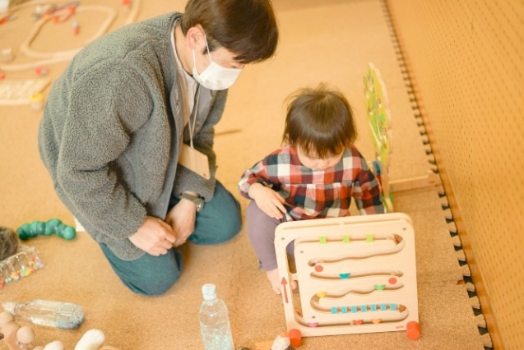
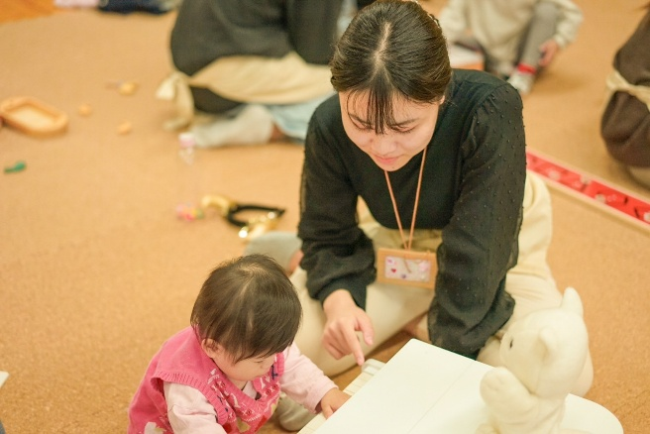
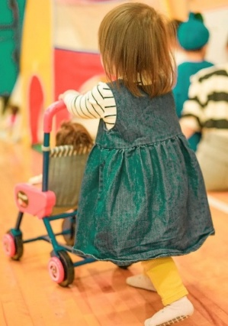




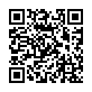
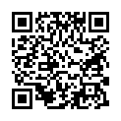
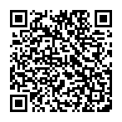
子育て支援グループ 桜っ子カフェ
日本大学文理学部心理臨床センターでは，地域の皆様の子育てのお手伝いをしたいと考え，0歳〜3歳位までのお子さんとごきょうだい，保護者様のグループ活動「桜っ子カフェ」を開いており，今年で13年目となりました。
お子さんは学生と楽しく遊んだり工作をしたり，保護者様はお茶やコーヒーを飲みながらおしゃべりしたりと，親子でゆっくり過ごしていただける遊び場となっています。
日本大学文理学部の百周年記念館1階多目的ホールにて，基本的に月1回土曜日の午前10時～11時半ごろまで実施しています。参加費は，1年間10回分で1家族2,500円です。
スタッフは，公認心理師・臨床心理士，大学院生（心理学専攻臨床心理学コース），大学生（心理学科）等で構成されています。
参加者の募集につきましては，例年３月中に募集期間を設けており，メールでのお申込となります。詳しくは日本大学文理学部心理臨床センターのホームページでご確認いただけます。
＊お子さんの写真は保護者の使用許可を得ており、スタッフは本人の使用許可を得ています。
▲コロコロ転がるおもちゃ
に夢中
▲ピアノの生演奏
◀ベビーカーで
元気にお散歩
〒156-8550 東京都世田谷区桜上水3丁目25番40号
哲学科/史学科/国文学科/中国語中国文化学科/英文学科/ドイツ文学科/
社会学科/社会福祉学科/教育学科/体育学科/心理学科/地理学科/
地球科学科/数学科/情報科学科/物理学科/生命科学科/化学科
学部HP
X
Instagram

